Slide 1
Актуальные проблемы отдельных секторов бизнеса на пути к низкоуглеродному развитию Казахстана
Казахстанская ассоциация природопользователей для устойчивого развития (КАПУР)
АСТАНА 2016

Slide 2
План презентации
Компании и инвесторы, которые способны оценивать риски и использовать новые возможности, будут всегда впереди с точки зрения глобальной конкурентоспособности.
Пан Ги Мун,
ООН Генеральный секретарь
Экспорт казахстанских товаров с углеродной составляющей
Углеродный менеджмент: от учета к конкретным задачам
Энергоэффективность и раскрытие информации

Slide 3
«Низкоуглеродное развитие» -триединая задача
1. Приоритет высокотехнологичного развития в контексте глобальной конкуренции
3. Снижение ущерба от изменений климата, адаптация и поиск оптимума
2. Минимизация долгосрочных финансово-инвестиционных рисков

Slide 4
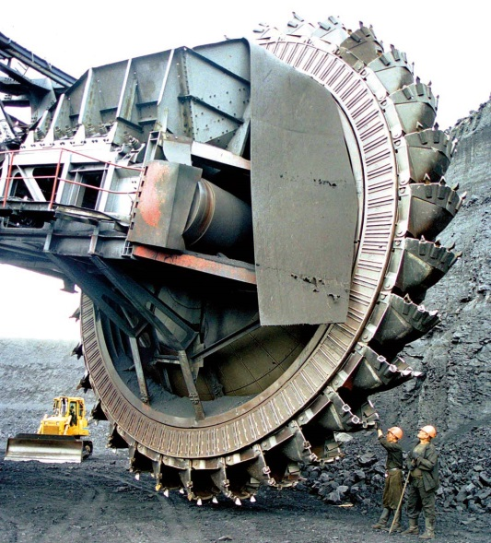
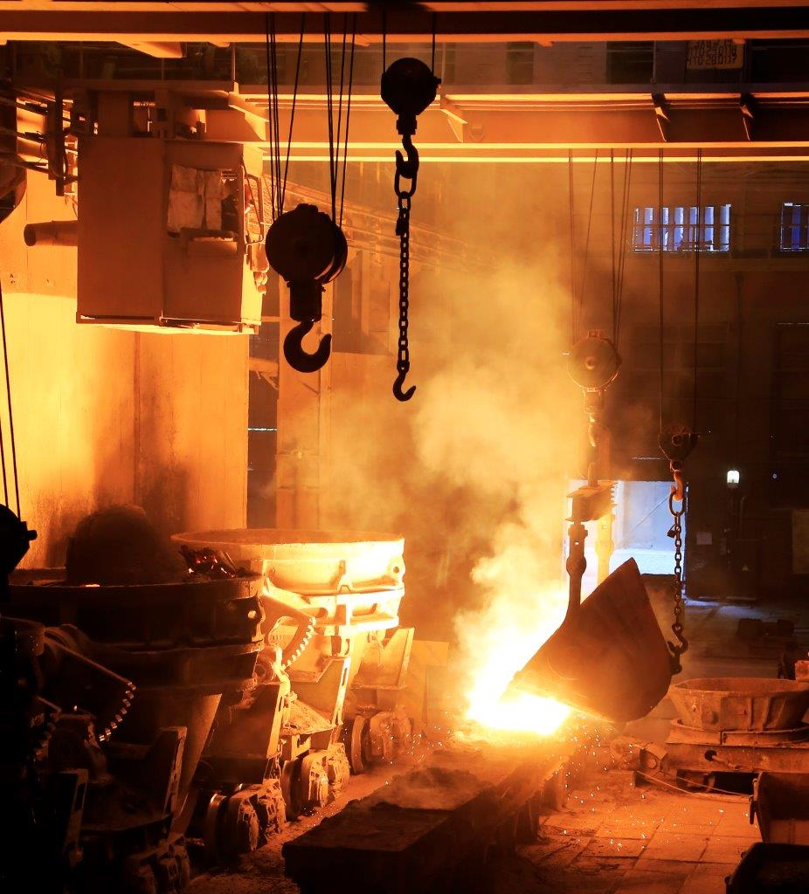
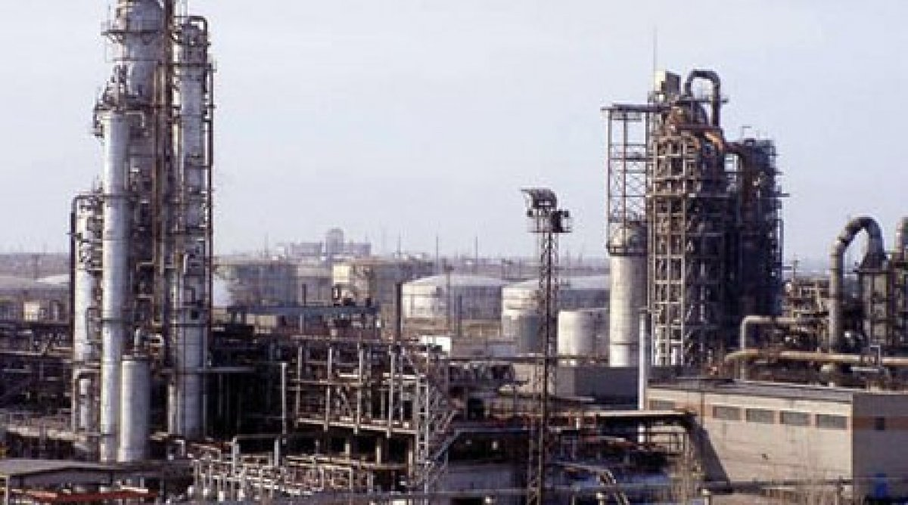
Экспорт казахстанских товаров с углеродной составляющей
Горнодобывающий сектор
Металлургия
Химическая промышленность
Нефтегазодобывающая и перерабатывающая

Slide 5
Доля инновационно-активных предприятий в Казахстане
Атомная отрасль 18-47%
Машиностроительная отрасль 27-36%
Химическая промышленность 16-28%
Информационные и коммуникационные технологии 17-19%
Горно-металлургический сектор 12-16,5%
Агропромышленный комплекс 11-13%
Легкая промышленность 10-13%
Нефтегазовый сектор 9-11%
Строительная отрасль 3,5-5%
По официальным статистическим данным РК за 2012-2014 гг.

Slide 6
Риски? Возможности!
Бизнес как он есть
Компании-лидеры
Нормативные изменения
Нехватка ресурсов
Новые запросы потребителей
Новая продукция и услуги
Готовность к изменениям
Интерес для инвесторов
Notes:
Влияние изменения климата на деятельность бизнеса будет только расти

Slide 7
Регуляторные риски
Стабильность законодательства очень важна для инвесторов
В Казахстане базовые подходы к регулированию выбросов парниковых газов изначально создавались по аналогии с выбросами загрязняющих веществ (напр., до 2016 г. действовала неверная формулировка «установки»)
Система регулирования по сути направлена на штрафы, а не на модернизацию производств, увеличивает нагрузку на бизнес, сокращает его возможности по реконструкции производства, в том числе с целью сокращения выбросов парниковых газов.
Область Технического регулирования (стандартизация). Нужны международные стандарты.
Notes:
Как правило новое регулирование увеличивает нагрузку на бизнес, что сокращает его возможности по реконструкции производства, в том числе с целью сокращения выбросов парниковых газов. Обидно, когда такое регулирование не имеет никакого практического смысла

Slide 8
Углеродный менеджмент – от учета к конкретным задачам
Учет: в Казахстане есть методология расчета ВПГ, верификация;
Управление процессом ВПГ (как цикл PDCA) отсутствует на всех уровнях (высшее управление, ежедневный менеджмент);
Информация от компаний не раскрывается; государство не требует – это следующий шаг развития законодательства
Notes:
Углеродный менеджмент все больше усиливает свои позиции в качестве стратегического приоритета для многих компаний. Этому способствуют возможности снижения затрат на энергию, обеспечения стабильных энергопоставок, такие аспекты, как защита бизнеса от рисков, связанных с изменением климата и испорченной репутацией, и увеличение прибыли и сохранение конкурентоспособности. Компании по всему миру стараются поймать коммерческие возможности, связанные со снижением выбросов углерода. Зачастую компании действуют впереди любых политических решений.

Slide 9
Пять ключевых областей стратегии по изменению климата
ЛИДЕРСТВО
РИСКИ И ВОЗМОЖНОСТИ
КОММУНИКАЦИИ
СТРАТЕГИЯ
ОТЧЕТНОСТЬ
Notes:
Эффективное управление выбросами и энергопотреблением требует высококлассного менеджмента в компании.
Высочайший уровень ответственности, доведенный до уровня совета директоров и топ- менеджмента компаний.
Разработка стратегии как на уровне компаний, так и государства.

Slide 10
Золотой стандарт углеродной отчетности
Carbon Disclosure Project (CDP) - это независимая некоммерческая организация, с 2002 года занимается сбором данных по влиянию на изменение климата у крупнейших корпораций, зарегистрированных на бирже,
представляет инвесторов с совокупным объемом управляемых активов 92 трлн долл. США
Данные публикуются для широкой аудитории, в том числе для институциональных инвесторов, компаний, законодателей и их консультантов, частных организаций, государственных органов, ученых и общественности.

Slide 11
Необходимо
МЭ РК совместно с МИР РК, МСХ РК, МНЭ РК, МФ РК, НПП «Атамекен» и отраслевыми ассоциациями разработать Стратегический план на 2021-2050 гг. низкоуглеродного развития Республики Казахстан
Данный документ должен содержать экономические и финансовые механизмы по достижению целей Парижского соглашения с учетом привлечения в Казахстан международных климатических фондов и механизмов стимулирования развития экономики, с одной стороны, и к снижению парниковых газов от внедрения системы энергосбережения и энергоэффективности, с другой.
Notes:
По оценке ЮНЕП, в ближайшие 15 лет поток климатического финансирования должен составить 150 млрд. US$ в год для низкоуглеродного развития и 130 млрд. US$ в год для адаптации. План должен быть связан с целями и программами по развитию возобновляемых источников энергии, газификации страны, снижению количества отходов производства и потребления, ростом «зеленых» инвестиций. Кроме того, данный план должен содержать информацию по возможным последствиям или выгодам от ратификации Парижского соглашения и потерям бюджета и экономикой страны в случае задержки или не участия в новом климатическом соглашении. Просчитать риски, связанные с выполнением обязательств, принятых Казахстаном, для этого привлечь национальных и международных экспертов, а также доноров, оказывающих техническую и финансовую помощь в вопросах изменения климата, ЭЭ и ЭС, а также продвижения ВИЭ в Казахстане.

Slide 12
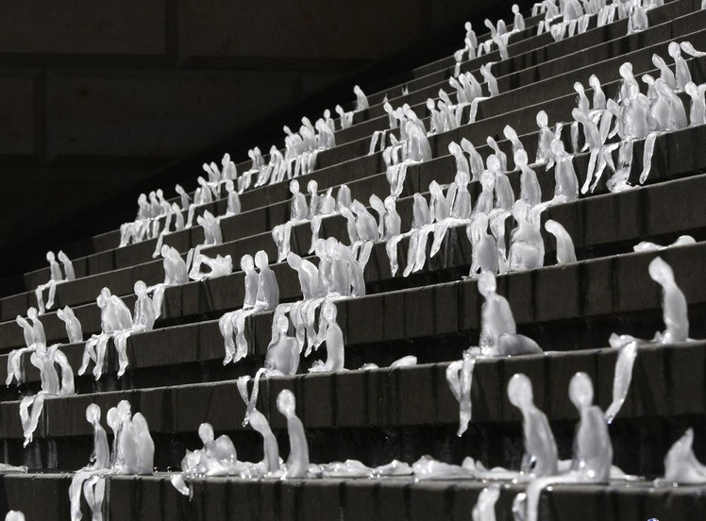
Диалоговая площадка бизнеса
Казахстанская ассоциация природопользователей для устойчивого развития (КАПУР), член региональной сети ВСПУР (WBCSD)
19 компаний, представляющих горнодобывающий, металлургический, нефтегазовый, энергетический, машиностроительный и химический секторы экономики, консалтинговые и сервисные услуги
Журнал «Экология и
промышленность Казахстана»
ISSN 2311-536
kbcsd@kap.kz
www.kap.kz

